Slide 1

Использование
нестандартного оборудования
для сенсомоторного развития
детей раннего возраста
Выполнила: Костич Я.В.
Воспитатель МБДОУ №115 «Ладушки» г. Брянска

Slide 2

«Истоки способностей и дарований детей – на кончиках их пальцев»
В.А.Сухомлинский

Slide 3

Значение сенсомоторного развития в раннем детстве велико: совершенствование деятельности органов чувств, накопление представлений об окружающем мире. С одной стороны, сенсорное развитие составляет фундамент общего умственного развития, с другой стороны, имеет самостоятельное значение, т.к. полноценное восприятие окружающего мира необходимо не только для успешного обучения детей в детском саду и школе, но и для многих видов деятельности.

Slide 4

Цель работы: сенсорное развитие детей младшего дошкольного возраста с использованием традиционного и нетрадиционного материала.
Задачи:
1. Создавать условия для ознакомления детей с цветом, формой, величиной, осязаемыми свойствами предметов через использование нетрадиционного дидактического материала.
2. Совершенствовать навыки установления тождества и различия предметов по их свойствам: величине, форме, цвету.
3. Расширять и активизировать словарь на основе обогащения представлений об окружающем.
4. Развивать речь как средство общения.
5. Развивать мелкую моторику рук.
6. Способствовать развитию координации движения кистей рук.
7. Развивать творческие способности, воображение, фантазию.
8. Вовлечь родителей в создание игрушек и пособий для развития сенсорной культуры детей.

Slide 5

Работу по сенсорному развитию мы начали с оснащения развивающей среды в группе. В анкетировании родителей выяснили какое значение для них имеет сенсорное развитие малыша. Подобрали традиционные игры и материал, способствующие сенсорному развитию и возможностям детей младшего возраста. Подготовили родительское собрание, памятки, консультацию.

Slide 6

Планируя работу с детьми, я учитываю самое важное требование Федерального государственного образовательного стандарта: игровой подход к обучению детей. Желание маленького ребенка играть «со взрослыми вещами» помогло мне в подборе нетрадиционного материала (мамины бусы, цепочки, прищепки, бигуди, пуговицы и т.д.)

Slide 7
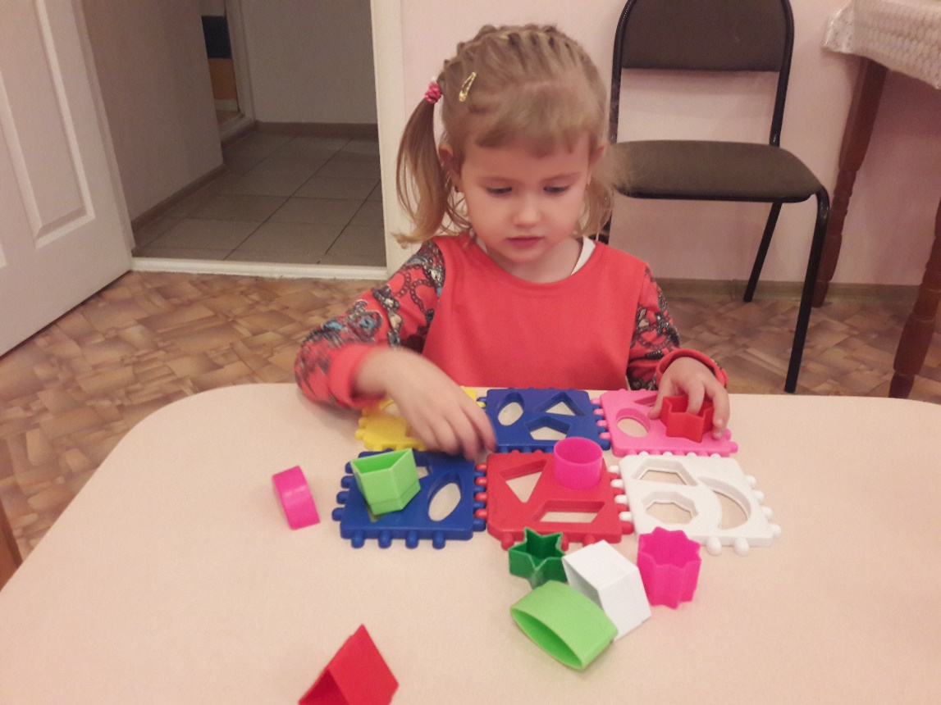
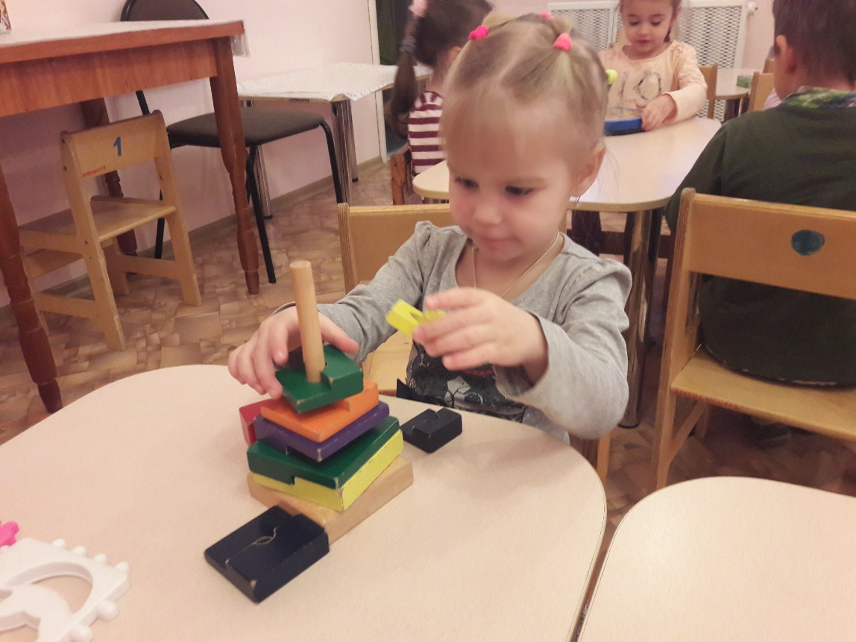
Представляю результат проделанной работы :

Slide 8
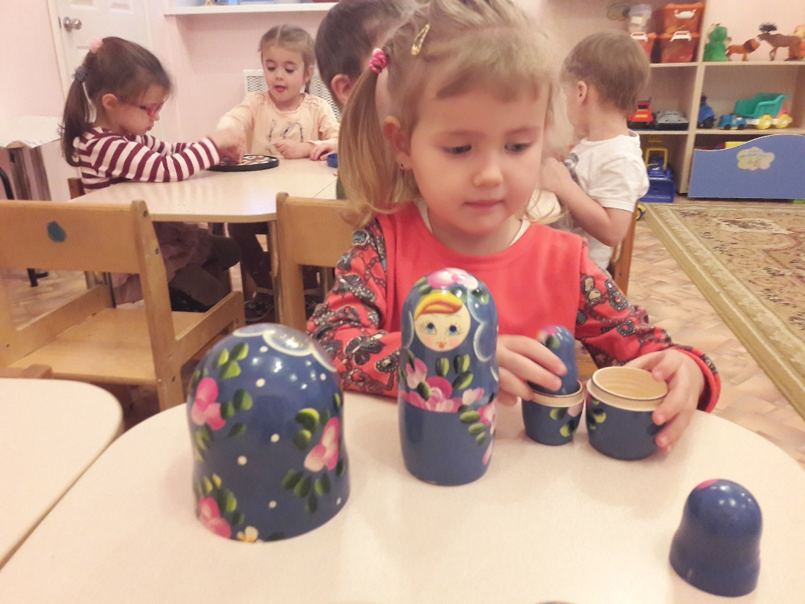
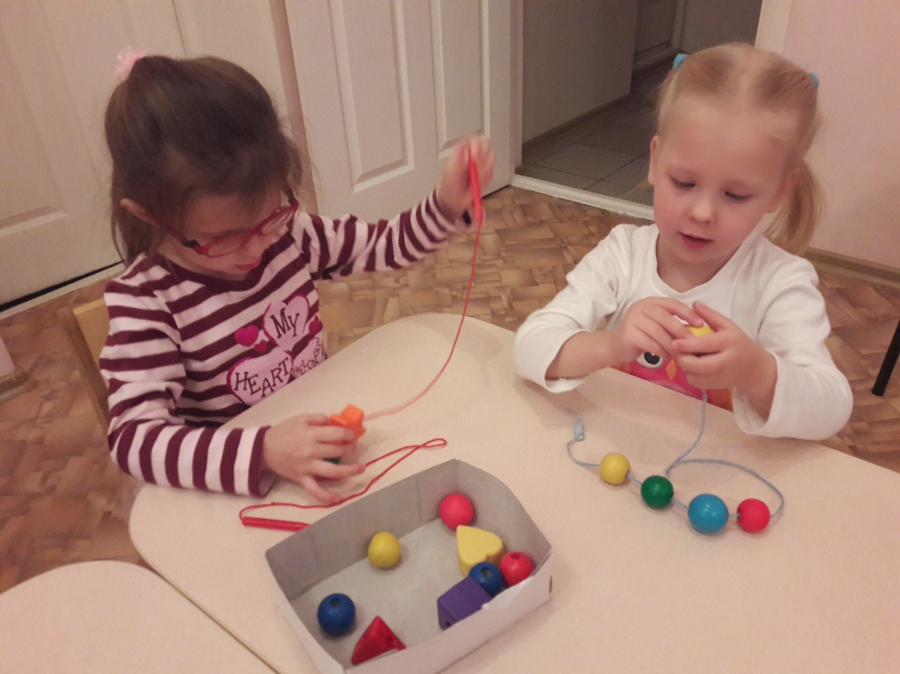
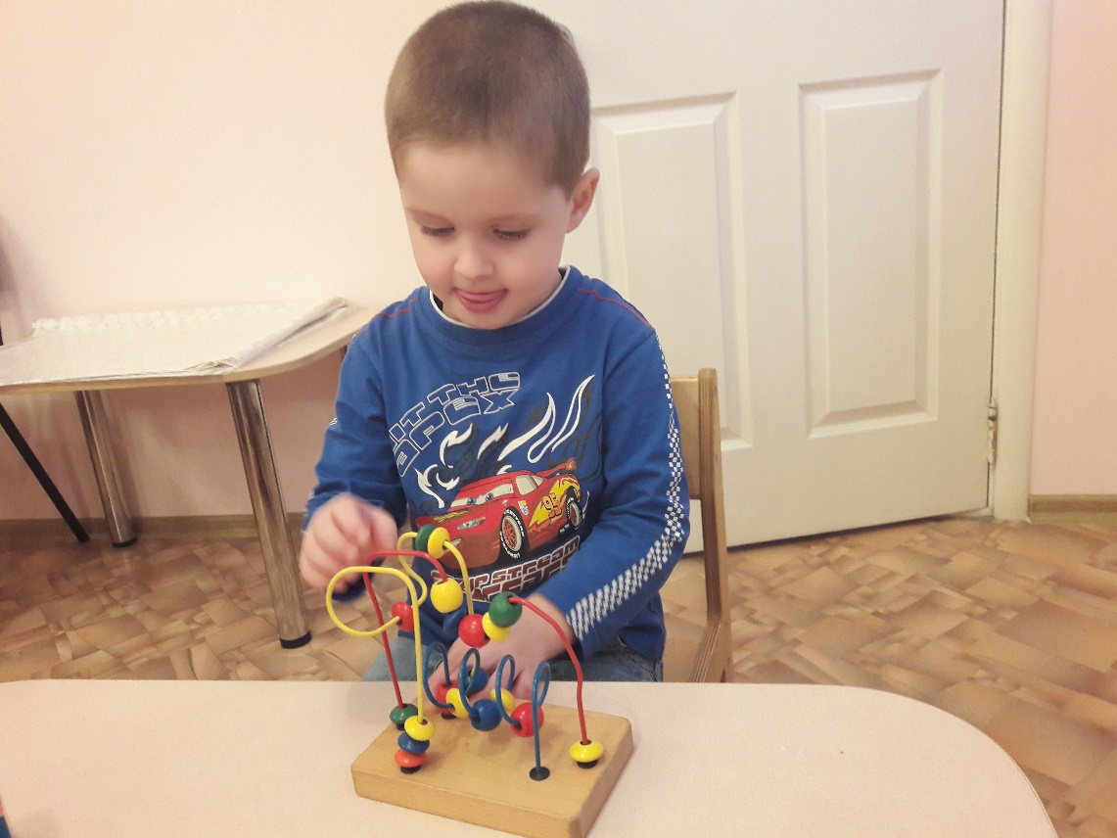

Slide 9
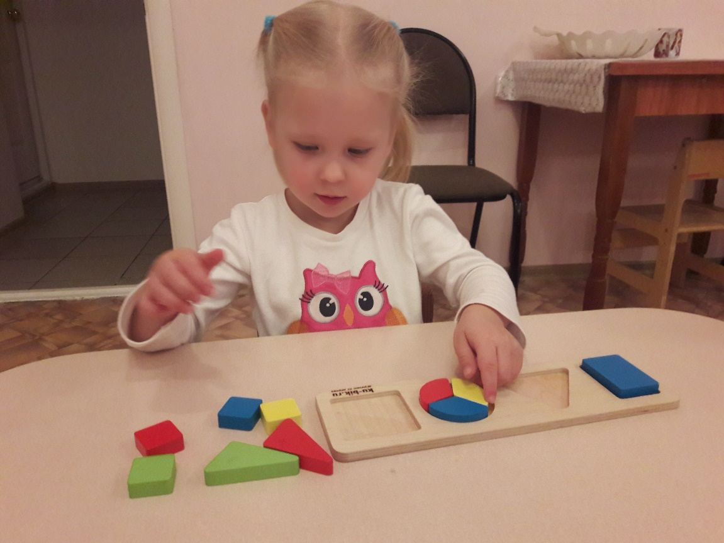
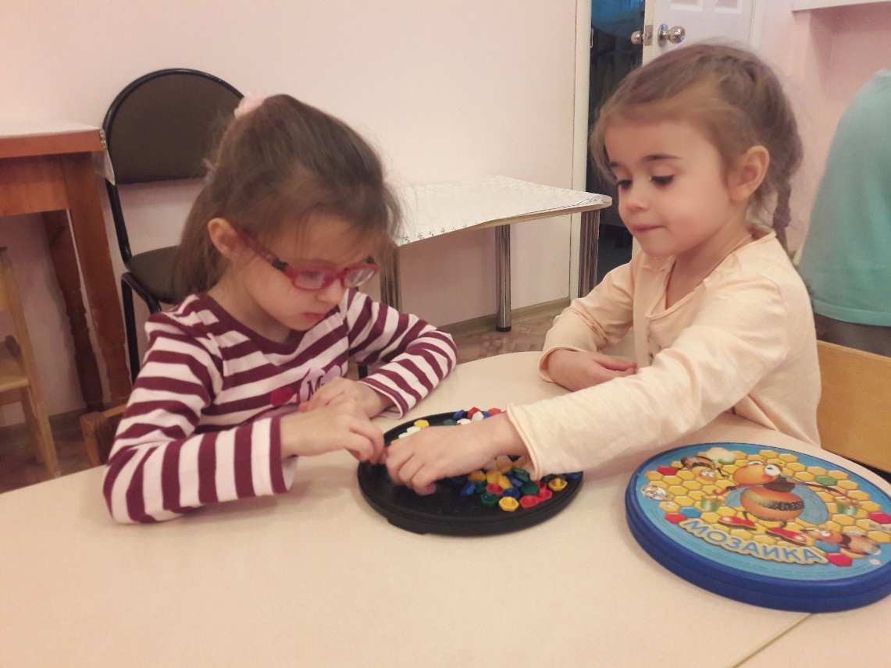
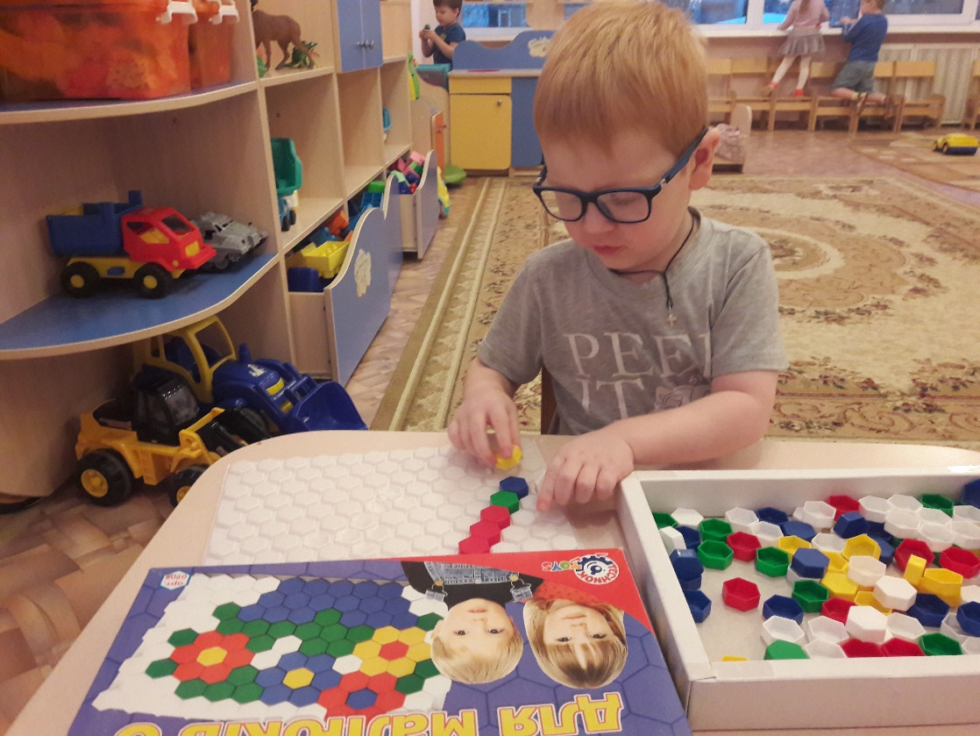

Slide 10
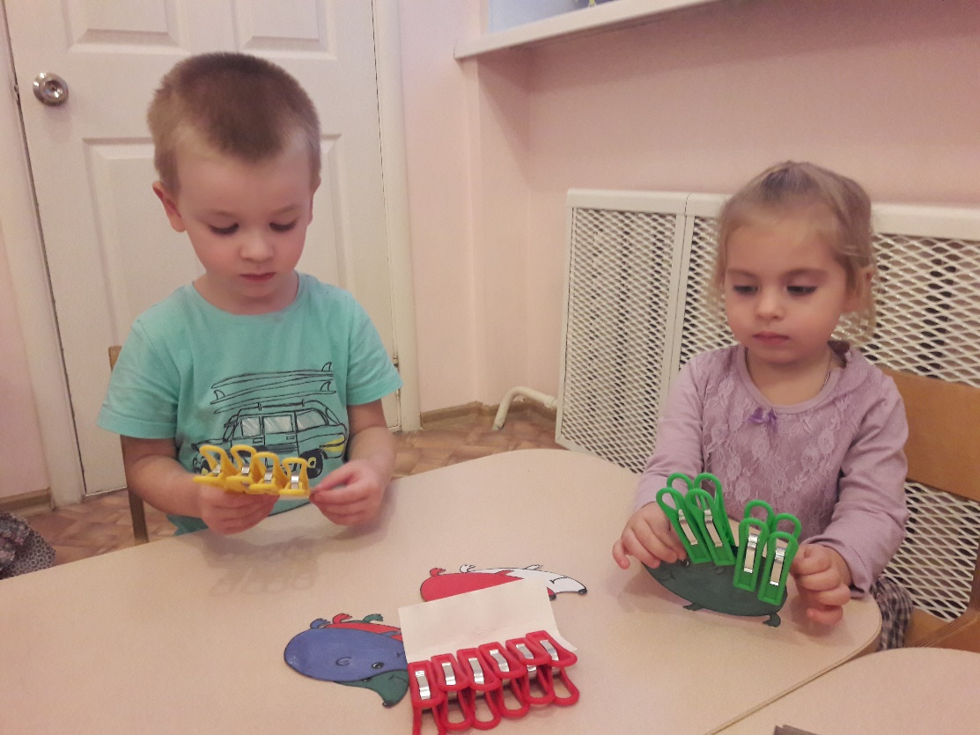
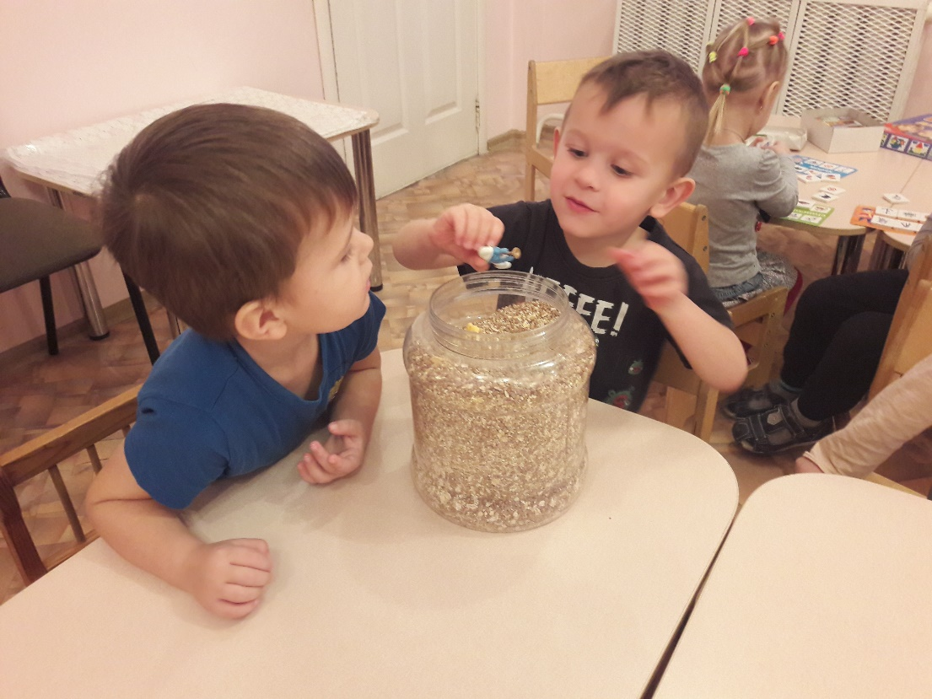
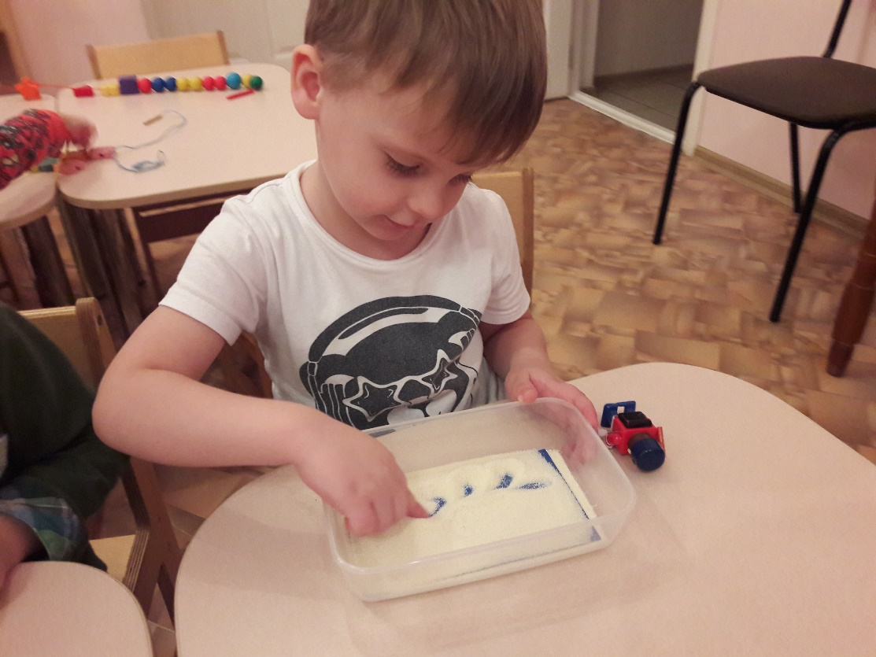

Slide 11
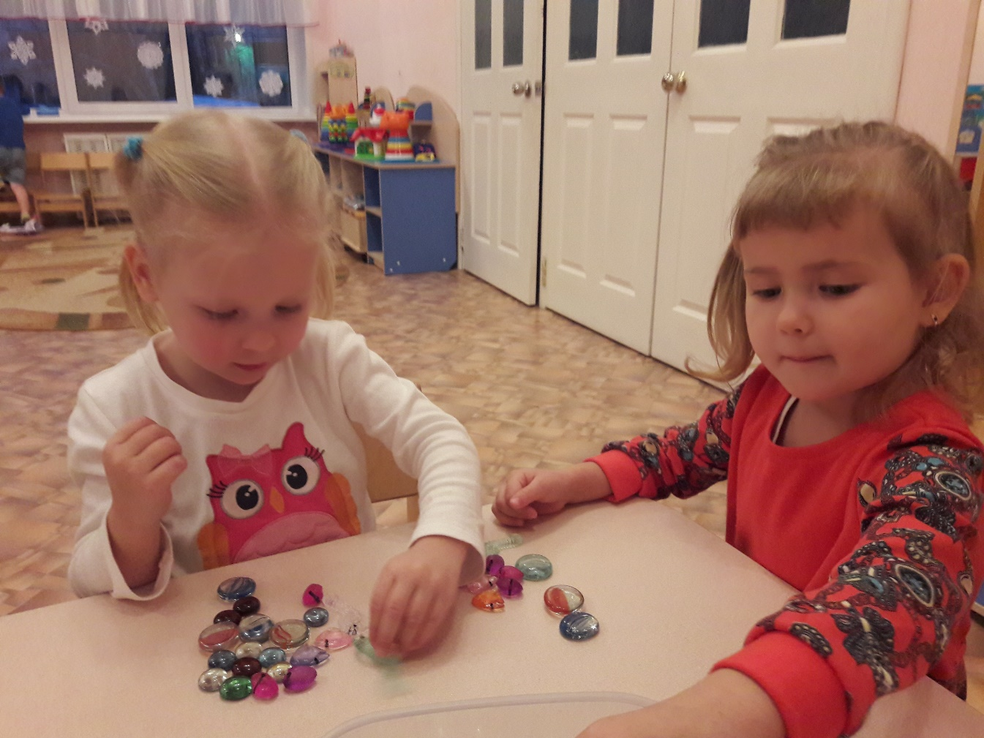
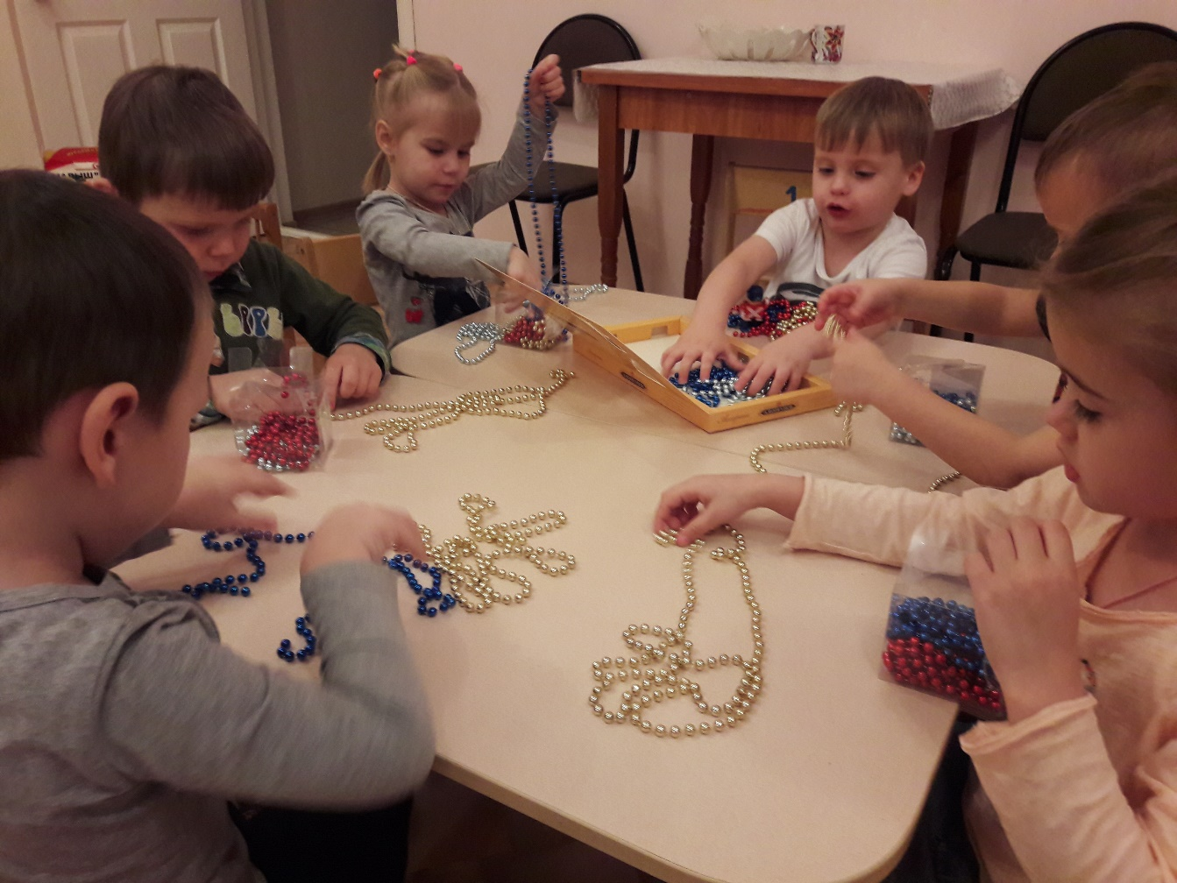

Slide 12
Работа с нетрадиционными материалами позволяет мне в интересной форме решать важные для раннего возраста задачи сенсорного развития.
Детям интересно и интересно родителям.
Поэтому перспективы моей работы:
- Обогащать сенсорную среду группы разнообразным нетрадиционным материалом.
- Продолжать работу по самообразованию и саморазвитию
- Продолжать накапливать и систематизировать сенсорный опыт детей
- Создавать комфортные условия для пребывания ребенка в группе.

Slide 13
Работа с нетрадиционными материалами позволяет мне в интересной форме решать важные для раннего возраста задачи сенсорного развития.
Детям интересно и интересно родителям.
Поэтому перспективы моей работы:
- Обогащать сенсорную среду группы разнообразным нетрадиционным материалом.
- Продолжать работу по самообразованию и саморазвитию
- Продолжать накапливать и систематизировать сенсорный опыт детей
- Создавать комфортные условия для пребывания ребенка в группе.

Slide 14
СПАСИБО ЗА
ВНИМАНИЕ.

